Slide 1
Presentación de fonética
33.1
Palabras con
sufijos

Slide 2
Día 1
Notes:
Diga: ¡Hola, lectores! Hoy vamos a leer y escribir palabras y leer oraciones con sufijos. ¿Listos?
Avance a la siguiente diapositiva.

Slide 3

1. Leer palabras
Notes:
Avance a la diapositiva 4.

Slide 4


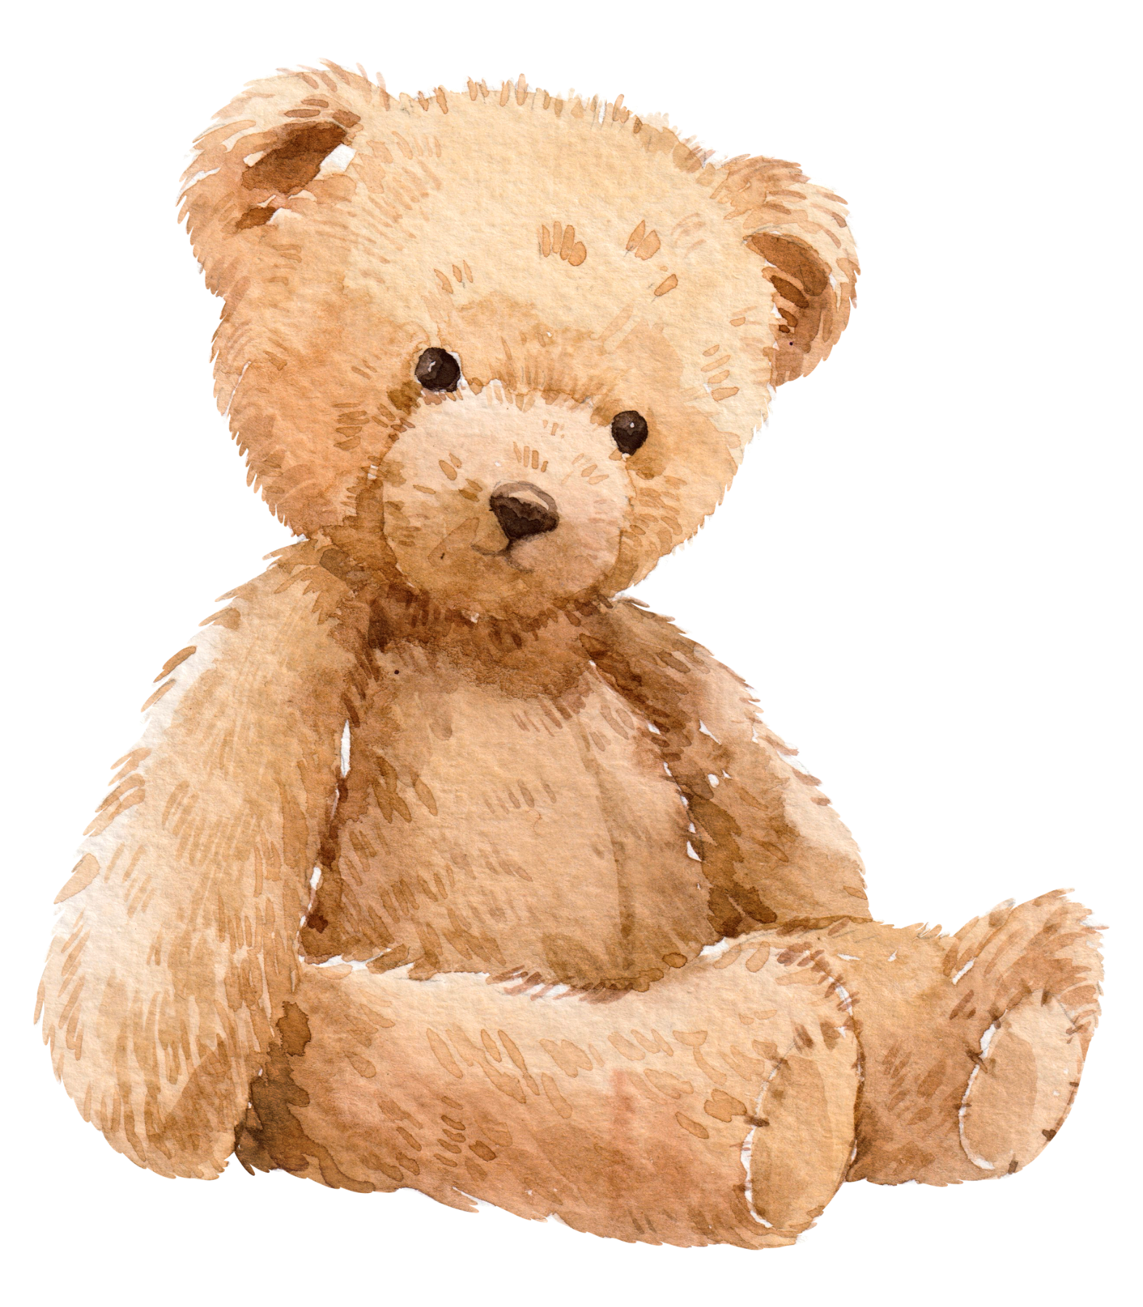
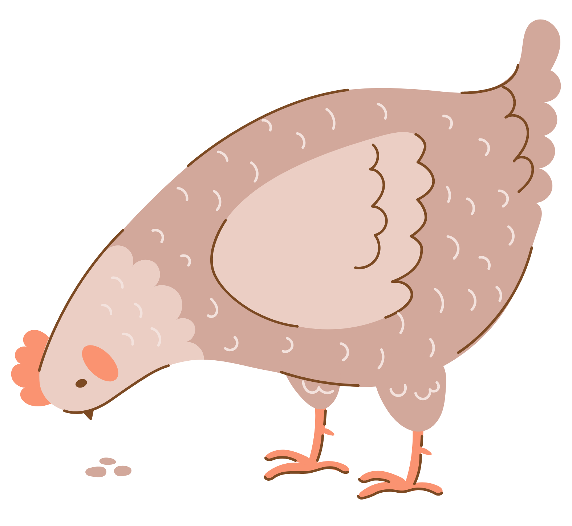
¡Recuerda!
embarcación
osito
sufijos
picotazo
Notes:
Diga: Hoy vamos a repasar las palabras con sufijos. Un sufijo es una parte pequeña que va al final de una palabra para darle un nuevo significado.
Modele: Escuchen con atención: embarcación. Escucho el sufijo -ción al final de la palabra. Repita con los estudiantes con las palabras osito y picotazo.
Diga: Ahora vamos a leer varias palabras con sufijos.
Avance a la diapositiva 5.

Slide 5
sopera
Notes:
Lea la palabra en voz alta junto con los estudiantes.
Diga: sopera.
Repita si es necesario.
Muestre a los estudiantes las diapositivas 6-12 una a la vez y diga cada palabra en voz alta junto con ellos.
Avance a la siguiente diapositiva.

Slide 6
rojísimo
Notes:
Lea la palabra en voz alta junto con los estudiantes.
Diga: rojísimo.
Repita si es necesario.
Avance a la siguiente diapositiva.

Slide 7
audible
Notes:
Lea la palabra en voz alta junto con los estudiantes.
Diga: audible.
Repita si es necesario.
Avance a la siguiente diapositiva.

Slide 8
fijamente
Notes:
Lea la palabra en voz alta junto con los estudiantes.
Diga: fijamente.
Repita si es necesario.
Avance a la siguiente diapositiva.

Slide 9
frutilla
Notes:
Lea la palabra en voz alta junto con los estudiantes.
Diga: frutilla.
Repita si es necesario.
Avance a la siguiente diapositiva.

Slide 10
gritona
Notes:
Lea la palabra en voz alta junto con los estudiantes.
Diga: gritona.
Repita si es necesario.
Avance a la siguiente diapositiva.

Slide 11
casota
Notes:
Lea la palabra en voz alta junto con los estudiantes.
Diga: casota.
Repita si es necesario.
Avance a la siguiente diapositiva.

Slide 12
jocoso
Notes:
Lea la palabra en voz alta junto con los estudiantes.
Diga: jocoso.
Repita si es necesario.
Avance a la siguiente diapositiva.

Slide 13

2. ¡Aprendamos juntos!
Notes:
Comience en la diapositiva número 14.

Slide 14
-ción
Los sufijos se escriben unidos a la palabra, sin espacio y sin guion → embarcación, acumulación
embarca
+
ción
embarcación
Notes:
Diga: Hoy vamos a repasar la regla de ortografía de las palabras con sufijos.
Diga: Recordemos que un sufijo es una parte pequeña que va al final de una palabra para darle un nuevo significado. Según la regla, los sufijos se escriben unidos a la palabra, sin espacio y sin guion.
Señale y lea en voz alta la palabra embarcación.
Diga: Al agregar el sufijo -ción al final de embarca, se forma la palabra embarcación. La escribimos como una sola palabra.
Avance a la siguiente diapositiva.

Slide 15
-ísimo/
-ísima
Los sufijos se escriben unidos a la palabra, sin espacio y sin guion → rojísimo, lentísima
rojo
+
ísimo
rojísimo
Notes:
Señale y lea en voz alta la palabra rojísimo.
Diga: Al agregar el sufijo -ísimo al final de rojo, se forma la palabra rojísimo. La escribimos como una sola palabra.
Avance a la siguiente diapositiva.

Slide 16
-ción
Los sufijos se escriben unidos a la palabra, sin espacio y sin guion.
acumula
+
ción
acumulación
Notes:
Diga: Ahora vamos a practicar. Recuerden las reglas que aprendimos. Repase las reglas si es necesario.
① Muestre: acumulación.
Diga: De acuerdo con la regla, los sufijos se escriben unidos a la palabra, sin espacio y sin guion. (Haga clic)
Diga: Leamos juntos: acumula - ción, acumulación. ¿Qué sufijo se agrega al final de acumula para formar la palabra acumulación? (Pausa) (Haga clic) ¡Muy bien, el sufijo -ción!
Avance a la siguiente diapositiva.

Slide 17
-ísimo/
-ísima
Los sufijos se escriben unidos a la palabra, sin espacio y sin guion.
lento
+
ísima
lentísima
Notes:
② Muestre: lentísima.
Diga: De acuerdo con la regla, los sufijos se escriben unidos a la palabra, sin espacio y sin guion. (Haga clic)
Diga: Leamos juntos: lento - ísima, lentísima. ¿Qué sufijo se agrega al final de lento para formar la palabra lentísima? (Pausa) (Haga clic) ¡Muy bien, el sufijo -ísima!
Avance a la siguiente diapositiva.

Slide 18

3. Ortografía
Notes:
Asegúrese de que todos los estudiantes tengan una pizarra donde practicar.
Avance a la siguiente diapositiva.

Slide 19

pañito
Notes:
Diga: Ahora voy a decir varias palabras con un sufijo y luego una oración con esa palabra. Todos van a repetir la palabra y escribirla en su pizarra. Recuerden usar lo que aprendimos sobre las palabras con sufijos.
Diga: La palabra es pañito. Llevo un pañito a la escuela para la clase de educación física. Repitan conmigo: pañito.
Diga: ¿Cuántas sílabas tiene la palabra? (3) pa - ñi - to. La primera sílaba, pa, ¿cuántos sonidos tiene? (2) /p/, /a/. La segunda sílaba, ñi, ¿cuántos sonidos tiene? (2) /ñ/, /i/. La tercera sílaba, to, ¿cuántos sonidos tiene? (2) /t/, /o/. Pañito, /p/, /a/, /ñ/, /i/, /t/, /o/.
Pida a los estudiantes que muestren su pizarra después de escribir la palabra para verificar su respuesta.
Repita si es necesario.
Avance a la siguiente diapositiva.

Slide 20
jefaza
Notes:
Diga: La palabra es jefaza. La señora Fernanda es una gran jefaza, todos los empleados están muy contentos. Repitan conmigo: jefaza.
Diga: ¿Cuántas sílabas tiene la palabra? (3) je - fa - za. La primera sílaba, je, ¿cuántos sonidos tiene? (2) /j/, /e/. La segunda sílaba, fa, ¿cuántos sonidos tiene? (2) /f/, /a/. La tercera sílaba, za, ¿cuántos sonidos tiene? (2) /s/, /a/. Jefaza, /j/, /e/, /f/, /a/, /s/, /a/
Pida a los estudiantes que muestren su pizarra después de escribir la palabra para verificar su respuesta.
Repita si es necesario.
Avance a la siguiente diapositiva.

Slide 21
florero
Notes:
Diga: La palabra es florero. En el florero siempre hay flores bellas y frescas. Repitan conmigo: florero.
Diga: ¿Cuántas sílabas tiene la palabra? (3) flo - re - ro. La primera sílaba, flo, ¿cuántos sonidos tiene? (3) /f/, /l/, /o/. La segunda sílaba, re, ¿cuántos sonidos tiene? (2) /r/, /e/. La tercera sílaba, ro, ¿cuántos sonidos tiene? (2) /r/, /o/. Florero, /f/, /l/, /o/, /r/, /e/, /r/, /o/.
Pida a los estudiantes que muestren su pizarra después de escribir la palabra para verificar su respuesta.
Repita si es necesario.
Avance a la siguiente diapositiva.

Slide 22

4. Palabras de alta frecuencia
Notes:
Diga: Ahora vamos a leer palabras que vemos todo el tiempo y podemos leer rápidamente. Vamos a leer estas palabras juntos.
Muestre a los estudiantes las diapositivas 23-25 una a la vez y lea cada palabra junto con ellos.
Avance a la siguiente diapositiva.

Slide 23
ideas
Notes:
Lea cada palabra junto con los estudiantes.
Diga: ideas.
Repita si es necesario.
Avance a la siguiente diapositiva.

Slide 24
lejos
Notes:
Lea cada palabra junto con los estudiantes.
Diga: lejos.
Repita si es necesario.
Avance a la siguiente diapositiva.

Slide 25
fácil
Notes:
Lea cada palabra junto con los estudiantes.
Diga: fácil.
Repita si es necesario.
Avance a la siguiente diapositiva.

Slide 26

5. Oraciones
Notes:
Diga: Ahora vamos a leer oraciones. Asegúrate de prestar atención a la puntuación y a la entonación de tu voz. Primero las vamos a leer despacio y luego con más fluidez.
Avance a la siguiente diapositiva.

Slide 27
¡Empecemos por revisar toda la casa!
Notes:
Diga: Vamos a leer juntos esta oración.
Señale la primera palabra, Empecemos, y lea la oración apuntando a cada palabra. Primero despacio y la segunda vez con fluidez.
Pida a los estudiantes que repitan con usted.
Haga clic para indicar la palabra.
Avance a la siguiente diapositiva.

Slide 28
—¡Aquí no están! —dijo Gabriela, frustrada.
Notes:
Diga: Vamos a leer juntos esta oración.
Señale la primera palabra, Aquí, y lea la oración apuntando a cada palabra. Primero despacio y la segunda vez con fluidez.
Pida a los estudiantes que repitan con usted.
Haga clic para indicar la palabra.
Avance a la siguiente diapositiva.

Slide 29
6. Dictado
Notes:
Avance a la siguiente diapositiva.

Slide 30
Notes:
Asegúrese de que todos los estudiantes tengan una pizarra donde practicar.
Diga: Ahora vamos a escribir una oración. Primero, quiero que me ayuden a contar cuántas palabras tiene. Escuchen atentamente.
Diga: ¡Empecemos por revisar toda la casa! ¿Cuántas palabras escucharon? Vamos a repetirla juntos mientras contamos cada palabra. Empecemos (1), por (2), revisar (3), toda (4), la (5), casa (6). ¡Tiene seis palabras!
Pida a los estudiantes que escriban todas las palabras de la oración.
Diga: Puedes dividir cada palabra en sílabas y luego en sonidos para asegurarte de escribir todos los sonidos que escuchas correctamente.
Pida a los estudiantes que muestren su pizarra para verificar su respuesta. Repita si es necesario.
Avance a la siguiente diapositiva.

Slide 31
¡Empecemos por revisar toda la casa!
Notes:
Pida a los estudiantes que lean la oración en voz alta y comparen su oración con la oración que muestra la diapositiva.
Anime a los estudiantes a autocorregir su escritura.
Avance a la siguiente diapositiva.

Slide 32
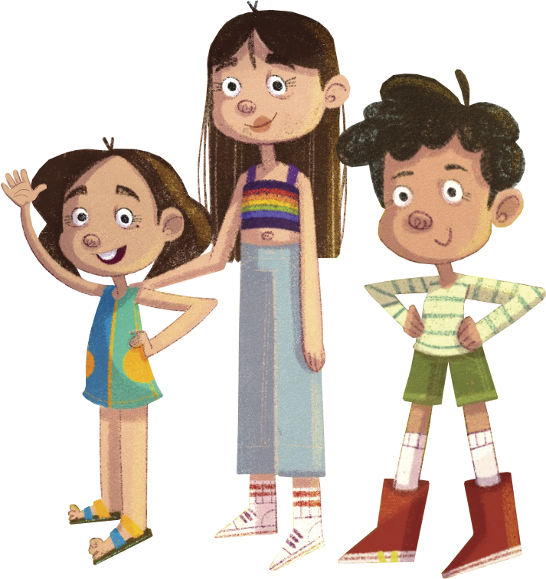
¡Felicidades!
El día está completo,
¡excelente trabajo!

Slide 33
Día 2
Notes:
Diga: ¡Hola, lectores! Hoy vamos a leer y escribir palabras y leer oraciones con sufijos. ¿Listos?
Avance a la siguiente diapositiva.

Slide 34
1. Leer palabras multisilábicas
Notes:
Avance a la siguiente diapositiva.

Slide 35
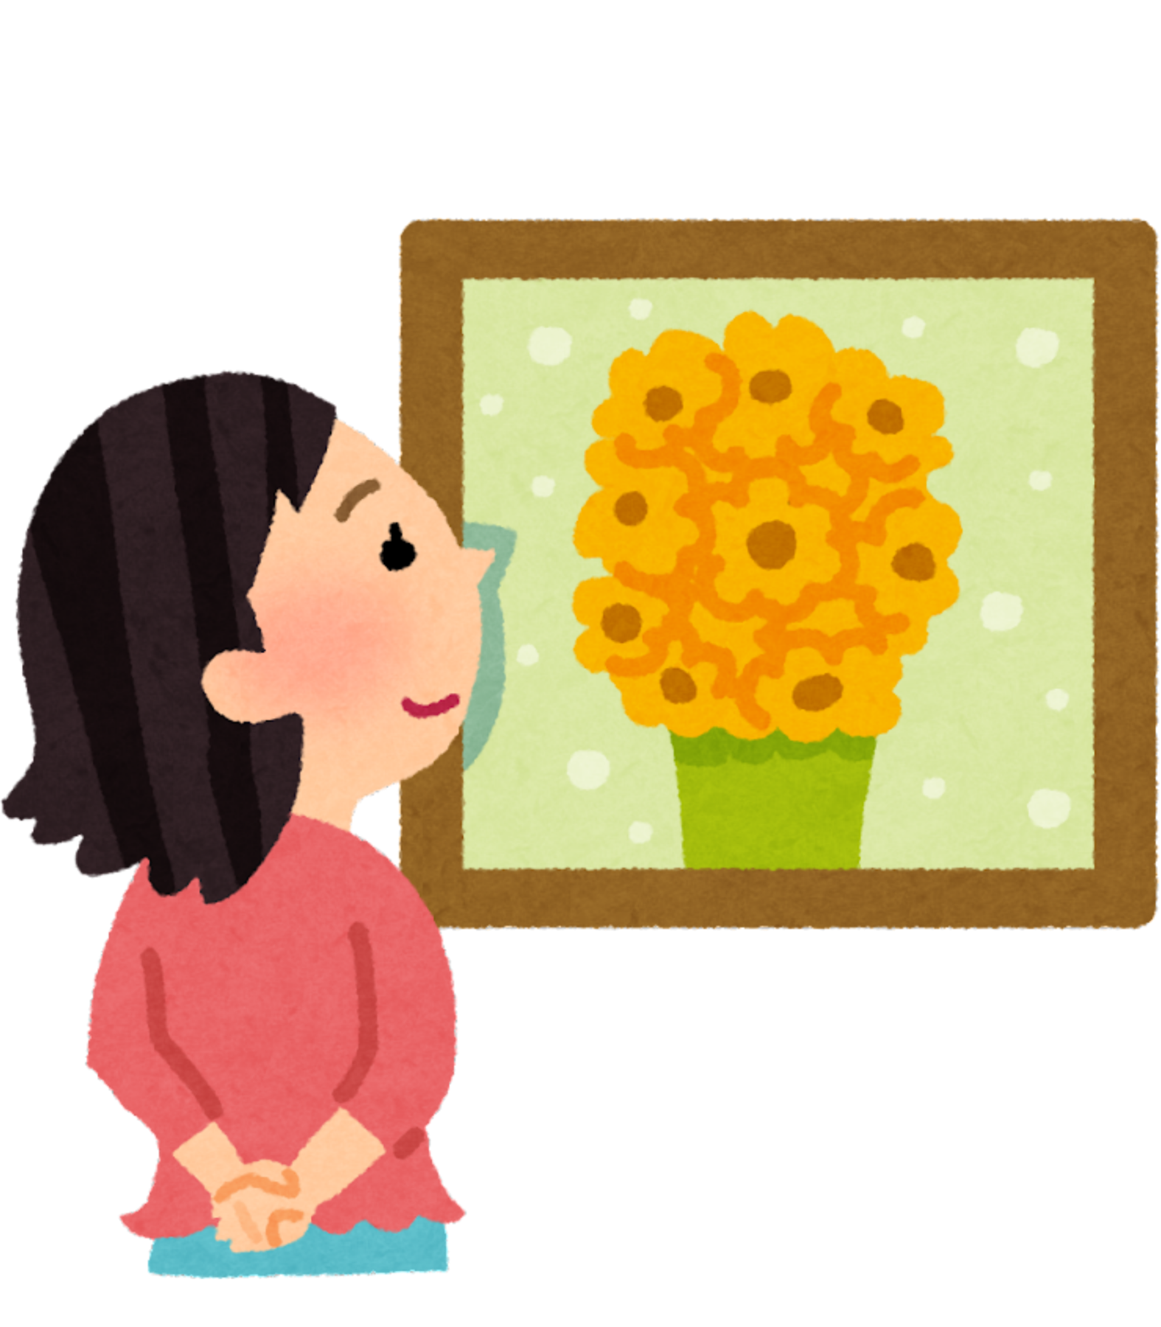
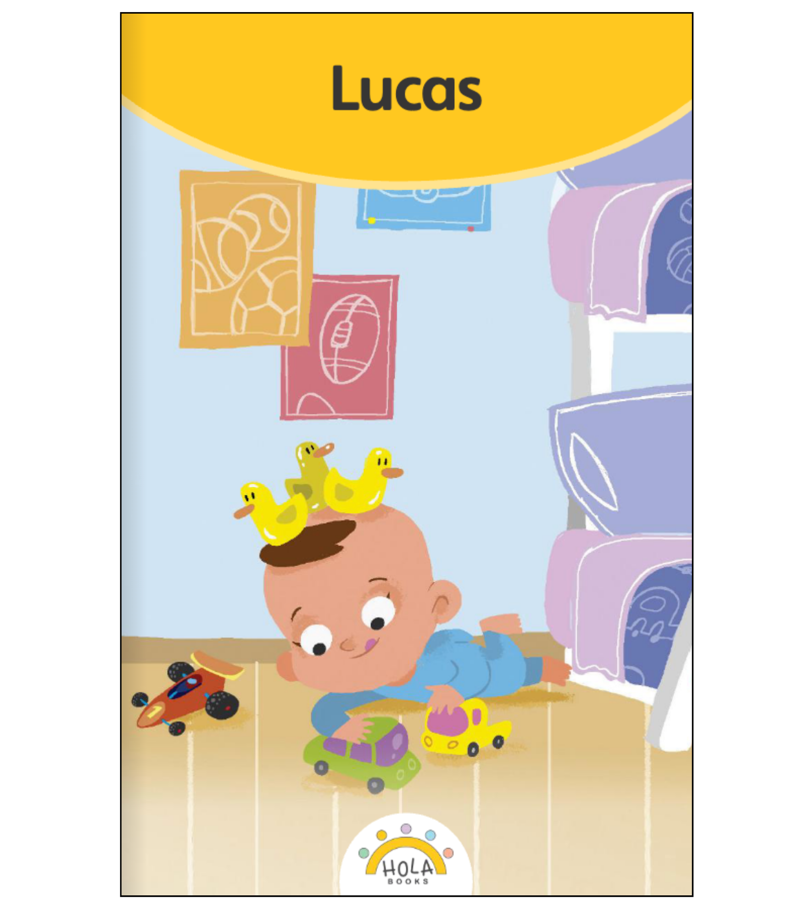
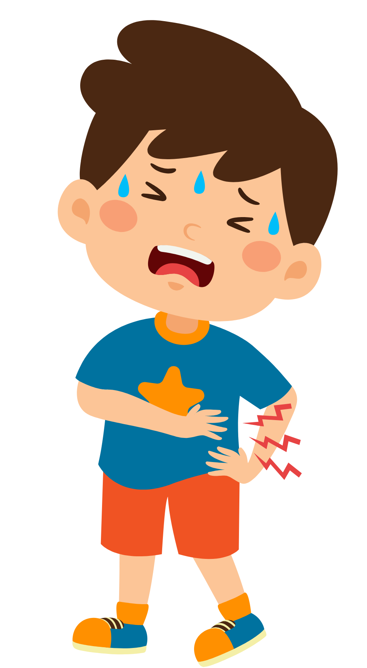
¡Recuerda!
admiración
librito
sufijos
golpazo
Notes:
Diga: Hoy vamos a repasar las palabras con sufijos. Un sufijo es una parte pequeña que va al final de una palabra para darle un nuevo significado.
Modele: Escuchen con atención: admiración. Escucho el sufijo -ción al final de la palabra. Repita con los estudiantes con las palabras librito y golpazo.
Diga: Ahora vamos a leer varias palabras con sufijos.
Avance a la diapositiva 36.

Slide 36
rarísimo
Notes:
Lea la palabra en voz alta junto con los estudiantes.
Diga: rarísimo.
Repita si es necesario.
Avance a la siguiente diapositiva.

Slide 37
pelotota
Notes:
Lea la palabra en voz alta junto con los estudiantes.
Diga: pelotota.
Repita si es necesario.
Avance a la siguiente diapositiva.

Slide 38
avispero
Notes:
Lea la palabra en voz alta junto con los estudiantes.
Diga: avispero.
Repita si es necesario.
Avance a la siguiente diapositiva.

Slide 39
jugosa
Notes:
Lea la palabra en voz alta junto con los estudiantes.
Diga: jugosa.
Repita si es necesario.
Avance a la siguiente diapositiva.

Slide 40
sastrería
Notes:
Lea la palabra en voz alta junto con los estudiantes.
Diga: sastrería.
Repita si es necesario.
Avance a la siguiente diapositiva.

Slide 41
informado
Notes:
Lea la palabra en voz alta junto con los estudiantes.
Diga: informado.
Repita si es necesario.
Avance a la siguiente diapositiva.

Slide 42
zumbido
Notes:
Lea la palabra en voz alta junto con los estudiantes.
Diga: zumbido.
Repita si es necesario.
Avance a la siguiente diapositiva.

Slide 43
aceptable
Notes:
Lea la palabra en voz alta junto con los estudiantes.
Diga: aceptable.
Repita si es necesario.
Avance a la siguiente diapositiva.

Slide 44
2. Ortografía
Notes:
Asegúrese de que todos los estudiantes tengan una pizarra donde practicar.
Avance a la siguiente diapositiva.

Slide 45
gustoso
Notes:
Diga: Ahora voy a decir varias palabras con un sufijo y luego una oración con esa palabra. Todos van a repetir la palabra y escribirla en su pizarra. Recuerden usar lo que aprendimos sobre las palabras con sufijos.
Diga: La palabra es gustoso. El guiso que preparó mi mamá quedó bien gustoso. Repitan conmigo: gustoso.
Diga: ¿Cuántas sílabas tiene la palabra? (3) gus - to - so. La primera sílaba, gus, ¿cuántos sonidos tiene? (3) /g/, /u/, /s/. La segunda sílaba, to, ¿cuántos sonidos tiene? (2) /t/, /o/. La tercera sílaba, so, ¿cuántos sonidos tiene? (2) /s/, /o/. Gustoso, /g/, /u/, /s/, /t/, /o/, /s/, /o/.
Pida a los estudiantes que muestren su pizarra después de escribir la palabra para verificar su respuesta.
Repita si es necesario.
Avance a la siguiente diapositiva.

Slide 46
peinada
Notes:
Diga: La palabra es peinada. Tengo que estar bien peinada para la foto. Repitan conmigo: peinada.
Diga: ¿Cuántas sílabas tiene la palabra? (3) pei - na - da. La primera sílaba, pei, ¿cuántos sonidos tiene? (2) /p/, /e/, /i/. La segunda sílaba, na, ¿cuántos sonidos tiene? (2) /n/, /a/. La tercera sílaba, da, ¿cuántos sonidos tiene? (2) /d/, /a/. Peinada, /p/, /e/, /i/, /n/, /a/, /d/, /a/.
Pida a los estudiantes que muestren su pizarra después de escribir la palabra para verificar su respuesta.
Repita si es necesario.
Avance a la siguiente diapositiva.

Slide 47
confiable
Notes:
Diga: La palabra es confiable. La familia Gómez es una familia muy confiable y honesta. Repitan conmigo: confiable.
Diga: ¿Cuántas sílabas tiene la palabra? (3) con - fia - ble. La primera sílaba, con, ¿cuántos sonidos tiene? (3) /k/, /o/, /n/. La segunda sílaba, fia, ¿cuántos sonidos tiene? (3) /f/, /i/, /a/. La tercera sílaba, ble, ¿cuántos sonidos tiene? (3) /b/, /l/, /e/. Confiable, /k/, /o/, /n/, /f/, /i/, /a/, /b/, /l/, /e/.
Pida a los estudiantes que muestren su pizarra después de escribir la palabra para verificar su respuesta.
Repita si es necesario.
Avance a la siguiente diapositiva.

Slide 48

3. Análisis morfológico
Notes:
Diga: Hoy vamos a clasificar palabras en agudas, graves o esdrújulas. Recuerden que las agudas tienen la sílaba tónica en la última sílaba y llevan tilde si terminan en n, s o vocal. Las graves tienen la sílaba tónica en la penúltima sílaba y llevan tilde si no terminan en n, s o vocal. Las esdrújulas tienen la sílaba tónica en la antepenúltima sílaba y siempre llevan tilde.
Avance a la siguiente diapositiva.

Slide 49

¿Aguda, grave o esdrújula?
kétchup
két
chup
kétchup
grave
Notes:
Señale y lea en voz alta la palabra enfatizando la penúltima sílaba, két-: kétchup.
Diga: La sílaba que se pronuncia con más fuerza en kétchup es két-. Es la penúltima sílaba y la palabra termina en p. Por eso, es una palabra grave y lleva tilde. Ahora vamos a hacerlo juntos.
Avance a la siguiente diapositiva.

Slide 50
¿Aguda, grave o esdrújula?
quimica
qui
mi
ca
química
esdrújula
Notes:
Muestre la palabra quimica (sin tilde).
Señale y lea en voz alta la palabra enfatizando la sílaba fuerte quí-: química.
Pregunte: ¿Qué sílaba se pronuncia con más fuerza? (quí-) ¿Es la última, penúltima o la antepenúltima? (antepenúltima)
Diga: Entonces es una palabra esdrújula y debe llevar tilde en la antepenúltima sílaba: química.
Diga: Vamos a practicar con más palabras.

Slide 51
¿Aguda, grave o esdrújula?
torax
to
rax
tórax
grave
Notes:
Muestre la palabra torax (sin tilde).
Señale y lea en voz alta la palabra enfatizando la sílaba fuerte tó-: tórax.
Pregunte: ¿Qué sílaba se pronuncia con más fuerza? (tó-) ¿Es la penúltima o la antepenúltima? (penúltima)
Diga: Entonces es una palabra grave y debe llevar tilde en la penúltima sílaba: tórax.
Avance a la siguiente diapositiva.

Slide 52
¿Aguda, grave o esdrújula?
jamas
ja
mas
jamás
aguda
Notes:
Muestre la palabra jamas (sin tilde).
Señale y lea en voz alta la palabra enfatizando la sílaba fuerte -más: jamás.
Pregunte: ¿Qué sílaba se pronuncia con más fuerza? (-más) ¿Es la última o la penúltima? (última)
Diga: Entonces es una palabra aguda y debe llevar tilde en la última sílaba: jamás.
Avance a la siguiente diapositiva.

Slide 53
¿Aguda, grave o esdrújula?
boligrafo
bo
li
gra
fo
bolígrafo
esdrújula
Notes:
Muestre la palabra boligrafo (sin tilde).
Señale y lea en voz alta la palabra enfatizando la sílaba fuerte -lí-: bolígrafo.
Pregunte: ¿Qué sílaba se pronuncia con más fuerza? (-lí-) ¿Es la penúltima o la antepenúltima? (antepenúltima)
Diga: Entonces es una palabra esdrújula y debe llevar tilde en la antepenúltima sílaba: bolígrafo.
Avance a la siguiente diapositiva.

Slide 54
¿Aguda, grave o esdrújula?
raton
ra
ton
ratón
aguda
Notes:
Muestre la palabra raton (sin tilde).
Señale y lea en voz alta la palabra enfatizando la sílaba fuerte -tón: ratón.
Pregunte: ¿Qué sílaba se pronuncia con más fuerza? (-tón) ¿Es la última o la penúltima? (última)
Diga: Entonces es una palabra aguda y debe llevar tilde en la última sílaba: ratón.
Avance a la siguiente diapositiva.

Slide 55

4. Desarrollo de la fluidez
Notes:
Avance a la siguiente diapositiva.

Slide 56
—Probemos en la cocina —sugirió Francisco.
Notes:
Señale la oración: —Probemos en la cocina —sugirió Francisco.
Modele cómo leer con expresión. Primero lea la oración con un tono monótono y luego con la expresión apropiada.
Muestre a los estudiantes las diapositivas 57-59 una a la vez y lea cada oración en voz alta junto con ellos modelando cómo leer con expresión haciendo énfasis en los signos de puntuación.
Avance a la siguiente diapositiva.

Slide 57
—¡Aquí no están! —dijo Gabriela, frustrada.
Notes:
Lea la oración junto con los estudiantes.
Escuche la lectura oral de las palabras por parte de los estudiantes y, si es necesario, pídales que lean más despacio.
Avance a la siguiente diapositiva.

Slide 58
Gabriela miró cerca del árbol grande mientras Francisco revisaba alrededor del gran rosal.
Notes:
Lea la oración junto con los estudiantes.
Escuche la lectura oral de las palabras por parte de los estudiantes y, si es necesario, pídales que lean más despacio.
Avance a la siguiente diapositiva.

Slide 59
—De nada, Gabriela. Siempre es divertido resolver misterios contigo —respondió
Francisco.
Notes:
Lea la oración junto con los estudiantes.
Escuche la lectura oral de las palabras por parte de los estudiantes y, si es necesario, pídales que lean más despacio.
Avance a la siguiente diapositiva.

Slide 60
¡Felicidades!
El día está completo,
¡excelente trabajo!

